Slide 1
탐욕적인 접근방법
알고리즘해석
강의 슬라이드 #4
Notes:
알고리즘 강의 슬라이드 4 탐욕적인 접근방법
26年 11月 8日
도경구역, 알고리즘, 사이텍미디어, 1999

Slide 2
소개
탐욕적인 알고리즘(Greedy algorithm)은 결정을 해야 할 때마다 그 순간에 가장 좋다고 생각되는 것을 해답으로 선택함으로써 최종적인 해답에 도달한다.
그 순간의 선택은 그 당시(local)에는 최적이다. 그러나 최적이라고 생각했던 해답들을 모아서 최종적인(global)해답을 만들었다고 해서, 그 해답이 궁극적으로 최적이라는 보장이 없다.
따라서 탐욕적인 알고리즘은 항상 최적의 해답을 주는지를 반드시 검증해야 한다.
알고리즘 강의 슬라이드 4

Slide 3
탐욕적인 알고리즘 설계 절차
선정과정(selection procedure) : 현재 상태에서 가장 좋으리라고 생각되는(greedy) 해답을 찾아서 해답모음(solution set)에 포함시킨다.
적정성 점검(feasibility check) : 새로 얻은 해답모음이 적절한지를 결정한다.
해답점검(solution check) : 새로 얻은 해답모음이 최적의 해인지를 결정한다.
알고리즘 강의 슬라이드 4

Slide 4
보기: 거스름돈 문제
문제: 동전의 개수가 최소가 되도록 거스름 돈을 주는 문제
탐욕적인 알고리즘
  거스름돈을 x라 하자.
  먼저, 가치가 가장 높은 동전부터 x가 초과되지 않도록 계속 내준다.
  이 과정을 가치가 높은 동전부터 내림순으로 총액이 정확히 x가 될 때까지 계속한다.
현재 우리나라에서 유통되고 있는 동전만을 가지고, 이 알고리즘을 적용하여 거스름돈을 주면, 항상 동전의 개수는 최소가 된다. 따라서 이 알고리즘은 최적(optimal)!
알고리즘 강의 슬라이드 4

Slide 5
최적의 해를 얻지 못하는 경우
12원 짜리 동전을 새로 발행했다고 하자.
이 알고리즘을 적용하여 거스름돈을 주면, 항상 동전의 개수는 최소가 된다는 보장이 없다.
보기: 거스름돈 액수 = 16원
  탐욕알고리즘의 결과: 12원 × 1개 = 12원, 1원 × 4개 = 4원
  동전의 개수 = 5개 ⇒ 최적(optimal)이 아님!
  최적의 해: 10원 × 1개, 5원 × 1개, 1원 × 1개가 되어 동전의 개수는 3개가 된다.
알고리즘 강의 슬라이드 4

Slide 6
정의: 신장트리(Spanning Tree)
연결된, 비방향성 그래프 G에서 순환경로를 제거하면서 연결된 부분그래프가 되도록 이음선을 제거하면 신장트리(spanning tree)가 된다.
따라서 신장트리는 G안에 있는 모든 정점을 다 포함하면서 트리가 되는 연결된 부분 그래프이다.
알고리즘 강의 슬라이드 4

Slide 7
예: 신장트리
v₁
1
v₂
v₁
1
v₂
3
3
6
3
6
v₃
4
v₄
v₃
v₄
2
5
5
v₅
v₅
알고리즘 강의 슬라이드 4

Slide 8
정의: 최소비용신장트리
(Minimum Spanning Tree)
신장트리가 되는 G의 부분그래프 중에서 가중치가 최소가 되는 부분그래프를 최소비용 신장트리(minimum spanning tree)라고 한다. 여기서 최소의 가중치를 가진 부분그래프는 반드시 트리가 되어야 한다. 왜냐하면, 만약 트리가 아니라면, 분명히 순환경로(cycle)가 있을 것이고, 그렇게 되면 순환경로 상의 한 이음선을 제거하면 더 작은 비용의 신장트리가 되기 때문이다.
관찰: 모든 신장트리가 최소비용신장트리는 아니다.
알고리즘 강의 슬라이드 4

Slide 9
예: 최소비용 신장트리
v₁
1
v₂
v₁
1
v₂
3
3
6
3
v₃
4
v₄
v₃
4
v₄
2
5
2
v₅
v₅
알고리즘 강의 슬라이드 4

Slide 10
최소비용신장트리의 적용 예
도로건설 - 도시들을 모두 연결하면서 도로의 길이가 최소가 되도록 하는 문제
통신(telecommunications) - 전화선의 길이가 최소가 되도록 전화 케이블 망을 구성하는 문제
배관(plumbing) - 파이프의 총 길이가 최소가 되도록 연결하는 문제
알고리즘 강의 슬라이드 4

Slide 11
무작정 알고리즘
알고리즘
  모든 신장트리를 다 고려해 보고, 그 중에서 최소비용이 드는 것을 고른다.
분석
  이는 최악의 경우, 지수보다도 나쁘다.
  이유?
알고리즘 강의 슬라이드 4

Slide 12
탐욕적인 알고리즘
문제: 비방향성 그래프 G = (V,E)가 주어졌을 때, F ⊆ E를 만족하면서, (V,F)가 G의 최소비용신장트리(MST)가 되는 F를 찾는 문제.
알고리즘:
1. F := 0;
2. 최종해답을 얻지 못하는 동안 다음 절차를 계속 반복하라
(a) 선정 절차: 적절한 최적해 선정절차에 따라서 하나의 이
음선을 선정
(b) 적정성 점검: 선정한 이음선을 F에 추가시켜도 순환경
로가 생기지 않으면, F에 추가시킨다.
(c) 해답 점검: T = (V,F)가 신장트리 이면, T가 최소비용
신장트리 이다.
알고리즘 강의 슬라이드 4

Slide 13
Prim의 알고리즘(추상적)
1. F := 0;
2. Y := {v₁};
3. 최종해답을 얻지 못하는 동안 다음 절차를 계속 반복하라
(a) 선정 절차/적정성 점검: V - Y에 속한 정점 중에서, Y에
가장 가까운 정점 하나를 선정한다.
(b) 선정한 정점을 Y에 추가한다.
(c) Y로 이어지는 이음선을 F에 추가한다.
(d) 해답 점검: Y = V가 되면, T = (V,E)가 최소비용신장트
리 이다.
알고리즘 강의 슬라이드 4

Slide 14
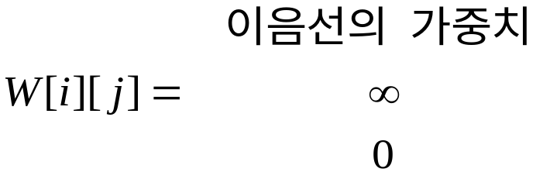
Prim의 알고리즘 (세부적)
그래프의 인접행렬식 표현
추가적으로 nearest[1..n]과 distance[1..n] 배열 유지
nearest[i] = Y에 속한 정점 중에서 v_{i}에서 가장 가까운 정점의 인덱스
distance[1..n] = v_{i} 와 nearest[i]를 잇는 이음선의 가중치
{
v_{i}에서 v_{j}로의 이음선이 있다면
v_{i}에서 v_{j}로의 이음선이 없다면
i = j 이면
알고리즘 강의 슬라이드 4

Slide 15
void prim(int n, // 입력: 정점의 수
const number W[][], // 입력: 그래프의 인접행렬식 표현
set_of_edges& F) // 출력: 그래프의 MST에 속한 이음선의 집합
{
index i, vnear; number min; edge e;
index nearest[2..n]; number distance[2..n];
F = empty_set;
for(i=2; i <= n; i++) { // 초기화
nearest[i] = 1; // vi에서 가장 가까운 정점을 v1으로 초기화
distance[i] = W[1][i]; // vi과 v1을 잇는 이음선의 가중치로 초기화
}
repeat(n-1 times) { // n-1개의 정점을 Y에 추가한다
min = ∞;
for(i=2; i <= n; i++) // 각 정점에 대해서
if (0 <= distance[i] <= min) { // distance[i]를 검사하여
min = distance[i]; // 가장 가까이 있는 vnear을
vnear = i; // 찾는다.
}
e = vnear와 nearest[vnear]를 잇는 이음선;
e를 F에 추가;
distance[vnear] = -1; // 찾은 노드를 Y에 추가한다.
for(i=2; i <= n; i++)
if (W[i][vnear] < distance[i]) { // Y에 없는 각 노드에 대해서
distance[i] = W[i][vnear]; // distance[i]를 갱신한다.
nearest[i] = vnear;
}
}
}
알고리즘 강의 슬라이드 4

Slide 16
Prim의 알고리즘 분석
분석
  단위연산: repeat-루프 안에 있는 두 개의 for-루프 내부에 있는 명령문
  입력크기: 마디의 개수, n
  분석: repeat-루프가 n-1번 반복되므로
    T(n) = 2(n-1)(n-1) ∈ Θ(n²)
알고리즘 강의 슬라이드 4

Slide 17
최적여부의 검증(Optimality Proof)
Prim의 알고리즘이 찾아낸 신장트리가 최소비용(minimal)인지를 검증해야 한다. 다시 말하면, Prim의 알고리즘이 최적(optimal)인지를 보여야 한다.
정의 4.1: 비방향성 그래프 G = (V,E)가 주어지고, 만약 E의 부분집합 F에 MST가 되도록 이음선을 추가할 수 있으면, F는 유망하다(promising)라고 한다.
보조정리 4.1: G = (V,E)는 연결되고, 가중치 포함 비방향성 그래프라고 하고, F는 E의 유망한 부분집합이라고 하고, Y는 F안에 있는 이음선 들에 의해서 연결이 되어 있는 정점의 집합이라고 하자. 이때, Y에 있는 어떤 정점과 V - Y에 있는 어떤 정점을 잇는 이음선 중에서 가중치가 가장 작은 이음선을 e라고 하면, F ∪ {e}는 유망하다.
알고리즘 강의 슬라이드 4

Slide 18
최적여부의 검증(Optimality Proof)
증명: F가 유망하기 때문에 F ⊆ F’이면서 (V,F’)가 최소비용신장트리(MST)가 되는 이음선 F’가 반드시 존재한다.
  경우 1: 만일 e ∈ F’라면, F ∪ {e} ⊆ F’가 되고, 따라서 F ∪ {e}도 유망하다.
  경우 2: 만일 e ∉ F’라면, (V,F’)는 신장트리 이기 때문에, F’ ∪ {e}는 반드시 순환경로를 하나 포함하게 되고, e는 반드시 그 순환경로 가운데 한 이음선이 된다. 그러면 Y에 있는 한 정점에서 V - Y에 있는 한 정점을 연결하는 어떤 다른 이음선 e’ ∈ F’가 그 순환경로 안에 반드시 존재하게 된다. 여기서 만약 F’ ∪ {e}에서 e’를 제거하면, 그 순환경로는 없어지게 되며, 다시 신장트리가 된다. 그런데 e는 Y에 있는 한 정점에서 V - Y에 있는 한 정점을 연결하는 최소의 가중치(weight)를 가진 이음선이기 때문에, e의 가중치는 반드시 e’의 가중치 보다 작거나 같아야 한다. (실제로 반드시 같게 된다.) 그러면 F’ ∪ {e} - {e’}는 최소비용신장트리(MST)이다. 결론적으로 e’는 F안에 절대로 속할 수 없으므로 (F안에 있는 이음선들은 Y안에 있는 정점들 만을 연걸함을 기억하라), F ∪ {e} ⊆ F’ ∪ {e} - {e’}가 되고, 따라서 F ∪ {e} 유망하다.
알고리즘 강의 슬라이드 4

Slide 19
최적여부의 검증(Optimality Proof)
정리: Prim의 알고리즘은 항상 최소비용신장트리를 만들어 낸다.
증명: (수학적귀납법)
매번 반복이 수행된 후에 집합 F가 유망하다는 것을 보이면 된다.
  출발점: 공집합은 당연히 유망하다.
  귀납가정: 어떤 주어진 반복이 이루어진 후, 그때까지 선정하였던 이음선의 집합인 F가 유망하다고 가정한다
  귀납절차: 집합 F ∪ {e}가 유망하다는 것을 보이면 된다. 여기서 e는 다음 단계의 반복 수행 시 선정된 이음선 이다. 그런데, 위의 보조정리 1에 의하여 F ∪ {e}은 유망하다고 할 수 있다. 왜냐하면 이음선 e는 Y에 있는 어떤 정점을 V - Y에 있는 어떤 정점으로 잇는 이음선 중에서 최소의 가중치를 가지고 있기 때문이다.
  증명 끝.
알고리즘 강의 슬라이드 4

Slide 20
Kruskal의 알고리즘(추상적)
1. F := 0;
2. 서로소(disjoint)가 되는 V 의 부분집합 들을 만드는데, 각 부분집합 마다 하나의 정점만 가지도록 한다
3. E안에 있는 이음선을 가중치의 비내림차순으로 정렬한다
4. 최종해답을 얻지 못하는 동안 다음 절차를 계속 반복하라
(a) 선정 절차: 다음 이음선을 선정한다.(최소의 가중치를
가진 이음선을 선정)
(b) 적정성 점검: 만약 선정된 이음선이 두개의 서로소인
정점을 잇는다면, 먼저 그 부분집합을 하나의 집합으로
합하고, 그 다음에 그 이음선을 F에 추가한다.
(d) 해답 점검: 만약 모든 부분집합이 하나의 집합으로 합
하여 지면, 그 때 T = (V,F)가 최소비용신장트리 이다.
알고리즘 강의 슬라이드 4

Slide 21
Kruskal의 알고리즘 (세부적)
서로소 집합 추상 데이타 타입(disjoint set abstract data type)
index i;
set_pointer p, q;
initial(n): n개의 서로소 부분집합을 초기화
(하나의 부분집합에 1에서 n사이의 인덱스가 정확히 하나 포함됨)
p = find(i): 인덱스 i가 포함된 집합의 포인터 p를 넘겨줌
merge(p, q): 두 개의 집합을 가리키는 p와 q를 합병
equal(p, q): p와 q가 같은 집합을 가리키면 true를 넘겨줌
알고리즘 강의 슬라이드 4

Slide 22
void kruskal(int n, int m, // 입력: 정점의 수 n, 이음선의 수 m
set_of_edges E, // 입력: 가중치를 포함한 이음선의 집합
set_of_edges& F) {// 출력: MST를 이루는 이음선의 집합
index i, j; set_pointer p, q; edge e;
E에 속한 m개의 이음선을 가중치의 비내림차순으로 정렬;
F = emptyset;
initial(n);
while (F에 속한 이음선의 개수가 n-1보다 작다) {
e = 아직 점검하지 않은 최소의 가중치를 가진 이음선;
i, j = e를 이루는 양쪽 정점의 인덱스;
p = find(i);
q = find(j);
if (!equal(p,q)) {
merge(p,q);
e를 F에 추가;
}
}
}
알고리즘 강의 슬라이드 4

Slide 23

Kruskal의 알고리즘의 분석
분석
  단위연산: 비교문
  입력크기: 정점의 수 n과 이음선의 수 m
  1. 이음선 들을 정렬하는데 걸리는 시간: Θ(m lg m)
  2. 반복문 안에서 걸리는 시간: 루프를 m번 수행한다. 서로소인 집합 자료구조(disjoint set data structure)를 사용하여 구현하고, find, equal, merge 같은 동작을 호출하는 횟수가 상수이면, m번 반복에 대한 시간복잡도는 Θ(m lg m)이다.
  3. N개의 서로소인 집합(disjoint set)을 초기화하는데 걸리는 시간: Θ(n)
  그런데 여기서 m ≥ n - 1이기 때문에, 위의 1과 2는 3을 지배하게 되므로, W(m, n) = Θ(m lg m)가 된다.
  그러나, 최악의 경우에는, 모든 정점이 다른 모든 정점과 연결이 될 수 있기 때문에, 가 된다. 그러므로, 최악의 경우의 시간복잡도는
  최적여부의 검증(Optimality Proof)
    Prim의 알고리즘의 경우와 비슷함. (교재 참조)
알고리즘 강의 슬라이드 4

Slide 24
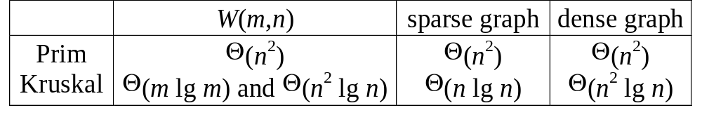

두 알고리즘의 비교
연결된 그래프에서의 m은
알고리즘 강의 슬라이드 4

Slide 25
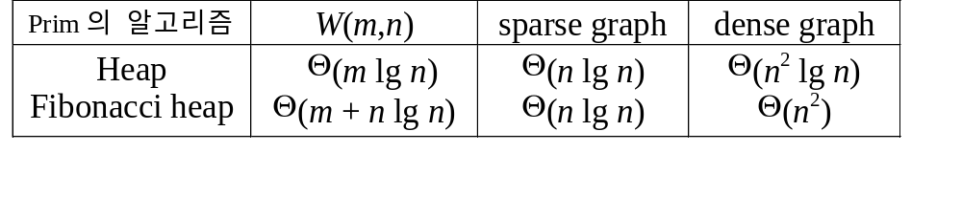
토론사항
알고리즘의 시간복잡도는 그 알고리즘을 구현하는데 사용하는 자료구조에 좌우되는 경우도 있다.
알고리즘 강의 슬라이드 4

Slide 26
단일출발점 최단경로 문제
Dijkstra의 알고리즘
가중치가 있는 방향성 그래프에서 한 특정 정점에서 다른 모든 정점으로 가는 최단경로 구하는 문제.
알고리즘:
1. F := 0;
2. Y := {v₁};
3. 최종해답을 얻지 못하는 동안 다음 절차를 계속 반복하라
(a) 선정 절차/적정성 점검: V - Y에 속한 정점 중에서, v₁에서 Y에 속한
정점 만을 거쳐서 최단경로가 되는 정점 v를 선정한다
(b) 그 정점 v를 Y에 추가한다.
(c) v에서 F로 이어지는 최단경로 상의 이음선을 F에 추가한다.
(d) 해답 점검: Y = V가 되면, T = (V,E)가 최단경로를 나타내는 그래프
이다.
알고리즘 강의 슬라이드 4

Slide 27
보기
v₁
1
7
4
6
v₅
v₂
3
1
2
v₄
v₃
5
알고리즘 강의 슬라이드 4

Slide 28
보기
v₁
1
7
4
<1>
6
v₅
v₂
3
<7>
1
2
v₄
v₃
5
<6>
<4>
알고리즘 강의 슬라이드 4

Slide 29
보기
v₁
1
7
4
<1>
6
v₅
v₂
3
<7>
1
2
v₄
v₃
5
<6>
<4>
알고리즘 강의 슬라이드 4

Slide 30
보기
v₁
1
7
4
<1>
6
v₅
v₂
3
<7>
1
2
v₄
v₃
5
<2>
<4>
알고리즘 강의 슬라이드 4

Slide 31
보기
v₁
1
7
4
<1>
6
v₅
v₂
3
<7>
1
2
v₄
v₃
5
<2>
<4>
알고리즘 강의 슬라이드 4

Slide 32
보기
v₁
1
7
4
<1>
6
v₅
v₂
3
<5>
1
2
v₄
v₃
5
<2>
<4>
알고리즘 강의 슬라이드 4

Slide 33
보기
v₁
1
7
4
<1>
6
v₅
v₂
3
<5>
1
2
v₄
v₃
5
<2>
<4>
알고리즘 강의 슬라이드 4

Slide 34
보기
v₁
1
7
4
<1>
6
v₅
v₂
3
<5>
1
2
v₄
v₃
5
<2>
<4>
알고리즘 강의 슬라이드 4

Slide 35
Dijkstra의 알고리즘 분석
분석
  T(n) ∈ Θ(n²). 힙(heap)으로 구현하면 Θ(m lg n)이고, 피보나찌 힙으로 구현하면 Θ(m + n lg n)이다.
최적여부의 검증(Optimality Proof)
  Prim의 알고리즘의 경우와 비슷함.
알고리즘 강의 슬라이드 4
Notes:
알고리즘 강의 슬라이드 4 탐욕적인 접근방법
26年 11月 8日
도경구역, 알고리즘, 사이텍미디어, 1999

Slide 36
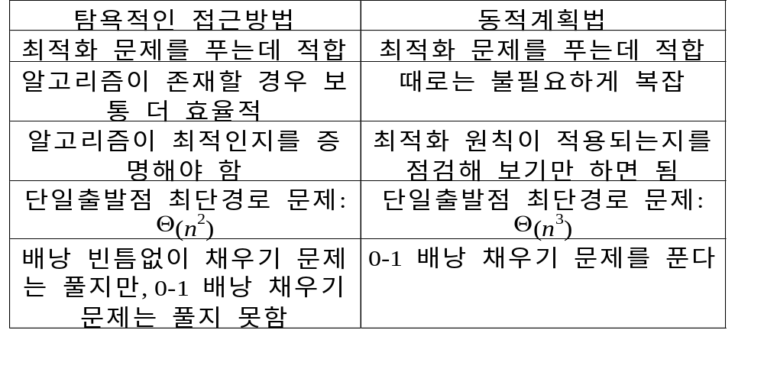
탐욕적인 방법과 동적계획법의 비교
알고리즘 강의 슬라이드 4

Slide 37
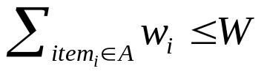
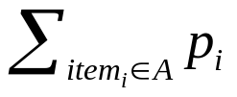
0-1배낭 채우기 문제
(0-1 Kanpsack Problem)
문제: S = {item₁, item₂,…, item_{n}}
w_{i} = item_{i}의 무게
p_{i} = item_{i}의 가치
W = 배낭에 넣을 수 있는 총 무게
라고 할 때,
를 만족하면서 가 최대가 되도록 A ⊆ S가 되는 A를 결정하는 문제이다.
무작정 (탐욕적) 알고리즘
  n개의 물건에 대해서 모든 부분집합을 다 고려한다.
  그러나 불행하게도 크기가 n인 집합의 부분집합의 수는 2^{n}개 이다.
알고리즘 강의 슬라이드 4

Slide 38
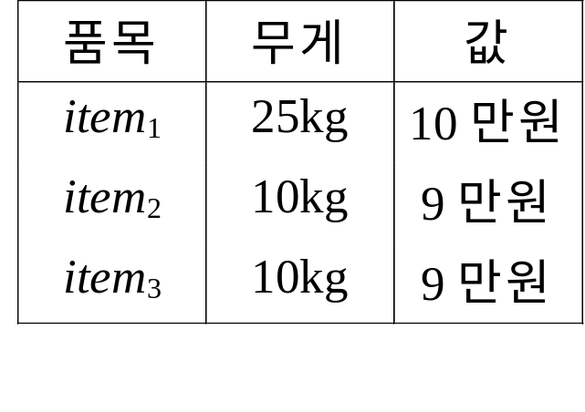
0-1배낭 채우기 문제: 탐욕적 알고리즘 I
가장 비싼 물건부터 우선적으로 채운다.
애석하게도 이 알고리즘은 최적이 아니다!
왜 아닌지 보기: W = 30kg
  탐욕적인 방법: item₁⇒ 25kg ⇒ 10만원
  최적인 해답: item₂ + item₃ ⇒ 20kg ⇒ 18만원
알고리즘 강의 슬라이드 4

Slide 39
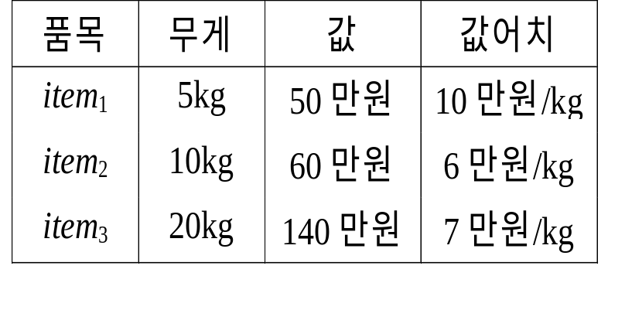
0-1배낭 채우기 문제: 알고리즘 II
무게 당 가치가 가장 높은 물건부터 우선적으로 채운다.
그래도 최적이 아니다!
왜 아닌지 보기: W = 30kg
  탐욕적인 방법: item₁ + item₃ ⇒ 25kg ⇒ 190만원
  최적인 해답: item₂ + item₃ ⇒ 30kg ⇒ 200만원
알고리즘 강의 슬라이드 4

Slide 40
배낭 빈틈없이 채우기 문제
(The Fractional Knapsack Problem)
물건의 일부분을 잘라서 담을 수 있다.
탐욕적인 접근방법으로 최적해를 구하는 알고리즘을 만들 수 있다.
item₁ + item₃ + item₂ * 1/2⇒ 30kg ⇒ 220만원
최적이다! 증명은 각자가!
알고리즘 강의 슬라이드 4

Slide 41
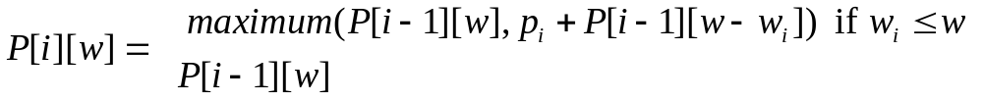
0-1 배낭채우기 문제의 동적계획적인 접근방법
i > 0 이고 w > 0일 때, 전체 무게가 w가 넘지 않도록 i번째 까지의 항목 중에서 얻어진 최고의 이익(optimal profit)을 P[i][w]라고 하면,
여기서 P[i-1][w]는 i번째 항목을 포함시키지 않는 경우의 최고 이익이고, p_{i} + P[i - 1][w - w_{i}]는 i번째 항목을 포함시키는 경우의 최고 이익이다. 위의 재귀 관계식이 최적화 원칙을 만족하는 지는 쉽게 알 수 있다.
그러면 어떻게 P[n][W]값을 구할 수 있을까? 다음과 같은 2차원 배열을 만든 후, 각 항을 계산하여 채워 넣으면 된다: int P[0..n][0..W]. 여기서 P[0][w] = 0, P[i][0] = 0으로 놓으면 되므로, 계산해야 할 항목의 수는 nW ∈ Θ (nW)
{
if w_{i} > w
알고리즘 강의 슬라이드 4

Slide 42
0-1 배낭채우기 문제의 동적계획적인 접근방법
여기서 n과 W와는 아무런 상관관계가 없다. 따라서, W = n!이라고 한다면 수행시간은 Θ (n × n!)이 된다. 그렇게 되면 이 알고리즘은 앞에서 얘기한 무작정 알고리즘보다도 나을게 하나도 없다.
그럼 이 알고리즘을 최악의 경우에 Θ(2^{n}) 시간에 수행될 수 있도록, 즉 무작정 알고리즘 보다 느리지 않고, 때로는 훨씬 빠르게 수행될 수 있도록 개량할 수 있을까? 착안점은 P[n][W]를 계산하기 위해서 (n-1)번째 행을 모두 계산할 필요가 없다는데 있다. 즉, P[n-1][W]와 P[n-1][W-w_{n}] 두 항만 계산하면 된다. 이런 식으로 n = 1이나 w ≤ 0일 때 까지 계속해 나가면 된다.
알고리즘 강의 슬라이드 4

Slide 43
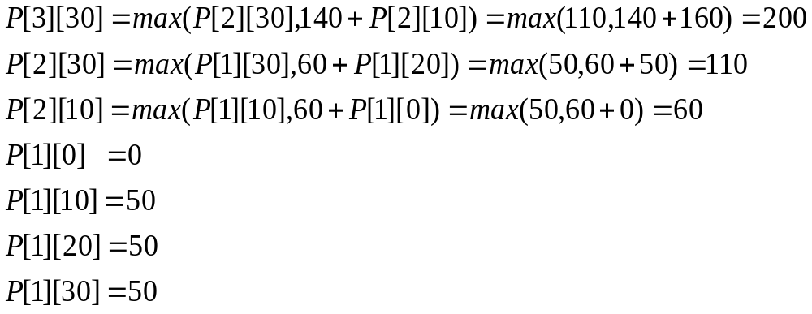
0-1 배낭채우기 문제의 동적계획적인 접근방법
예로서 위의 예에서 P[3][30]을 계산해 보자. 개량 알고리즘은 다음과 같이 7개 항만 계산하는데 비해서, 이전 알고리즘은 3 × 30 = 90항을 계산해야 한다.
알고리즘 강의 슬라이드 4

Slide 44
0-1 배낭채우기 문제의 동적계획적인 접근방법
그러면 개량 알고리즘의 최악의 경우 수행시간을 계산해 보자. (n - i)번째 행에서 기껏해야 2^{i} 항을 계산하므로, 총 계산하는 항 수는 1 + 2 + 2² +…+ 2^{n-1} = 2^{n} - 1이 된다. 따라서 Θ(2^{n})가 된다. 위의 두 가지 경우를 합하면 최악의 경우의 수행시간은
Ο(minimum(2^{n},nW))이다.
분할정복 방법으로도 이 알고리즘을 설계할 수도 있고, 그 최악의 경우 수행시간은 Θ(2^{n})이다. 아직 아무도 이 문제의 최악의 경우 수행시간이 지수(exponential)보다 나은 알고리즘을 발견하지 못했고, 아직 아무도 그러한 알고리즘은 없다라고 증명한 사람도 없다. - NP문제
알고리즘 강의 슬라이드 4

